Slide 1
BBG Uygulama 10.30’da başlayacaktır
Uygulama-2

Slide 2
Soru-1
Kenarları verilen bir üçgenin tipini bulan algoritmanın akış diyagramını çiziniz.

Slide 3
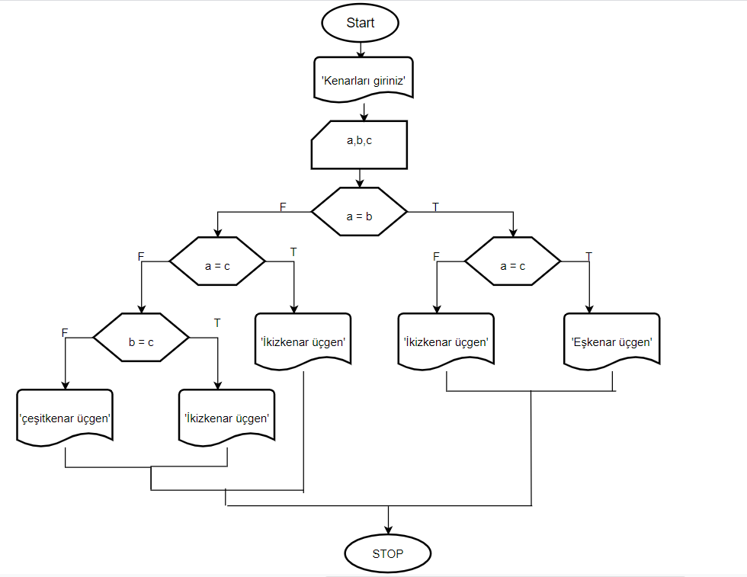

Slide 4
Soru-2
Bir kütüphanede kitapların geç teslim edilmesi halinde aşağıdaki tarife uygulanmaktadır.
Gün Sayısı | Günlük Ceza
İlk 10 gün | 40 kuruş
11-20 gün | 60 kuruş
20 günden fazla | 80 kuruş
Kullanıcının girdiği geciken gün sayısına (N) göre ödemesi gereken ceza miktarını hesaplayan
Algoritmanın akış diyagramını çiziniz.

Slide 5
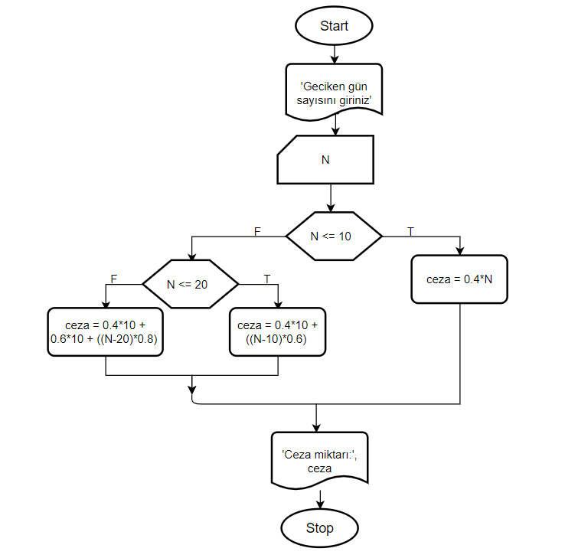

Slide 6
Soru-3
Kullanıcı tarafından girilen 3 sayıyı artan sırada sıralayan algoritmanın akış diyagramını çiziniz.

Slide 7
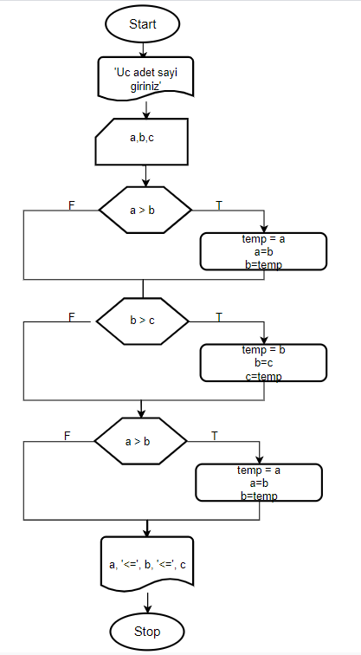

Slide 8
Soru-4
En fazla 3 digite sahip octal sayı sistemindeki bir sayıyı decimal sayıya dönüştüren algoritmanın akış diyagramını çiziniz.

Slide 9
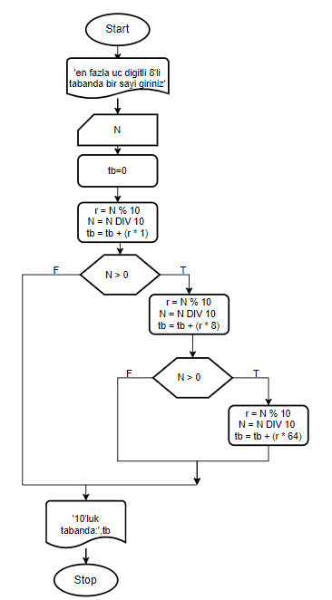

Slide 10
Soru-5
Kullanıcı tarafından girilen yılın, Artık Yıl (Leap Year) olup olmadığını belirleyen algoritmanın akış diyagramını çiziniz.

Slide 11
Artık Yıl
Genel bir kural olarak artık yıllar 4 rakamının katı olan yıllardır: 1992, 1996, 2000, 2004, 2008, 2012, 2016 gibi.
Ancak;
100’ün katı olan yıllardan sadece 400’e kalansız olarak bölünebilenler artık yıldır:
Örneğin 1200, 1600, 2000 yılları artık yıldır ancak 1700, 1800 ve 1900 artık yıl değildir.

Slide 12
